Slide 1
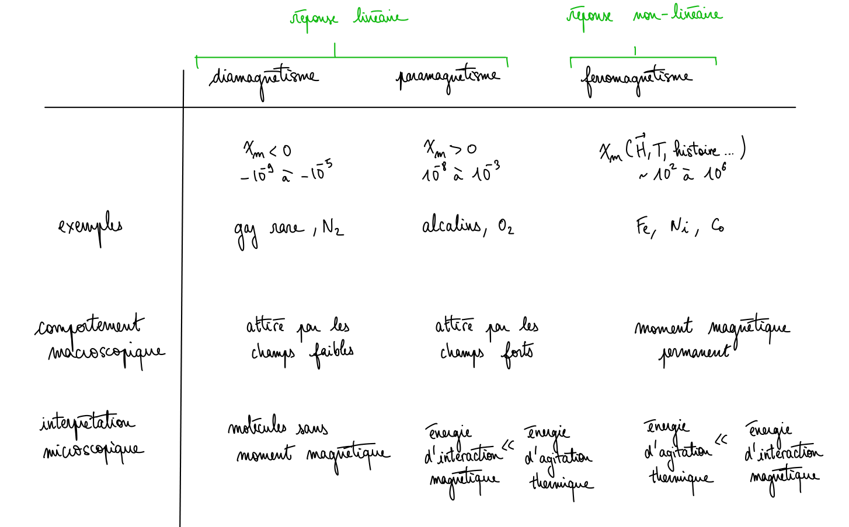

Slide 3
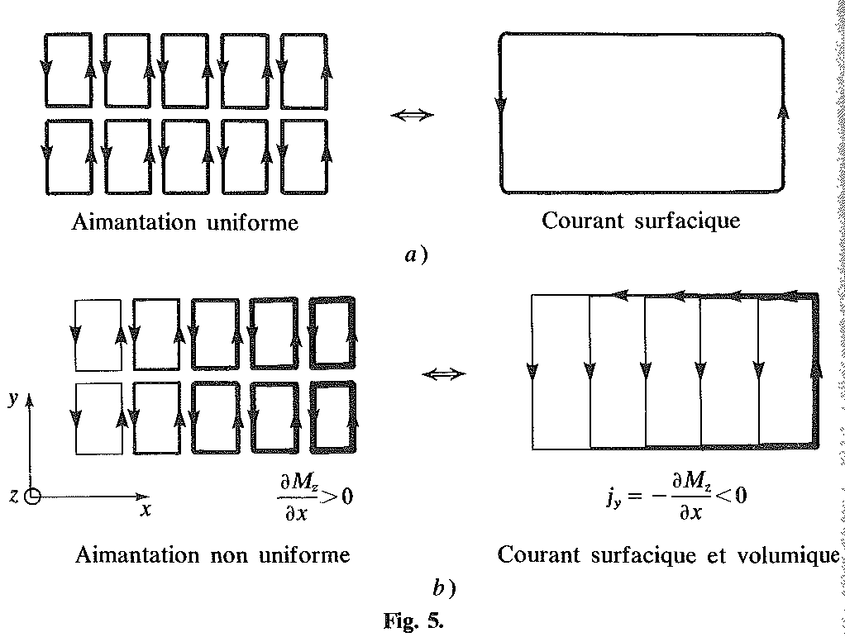
Courant lié
Source: Bertin, Faroux, Renault, Electromagnétisme 4

Slide 4
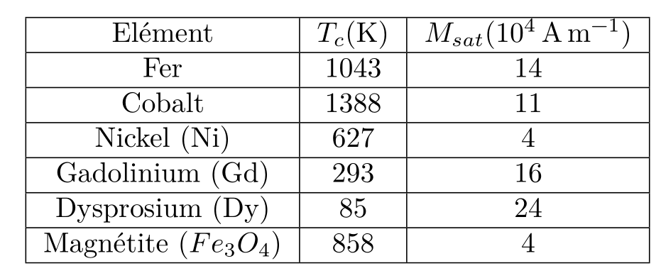
Température de Curie
Données: wikipedia

Slide 5
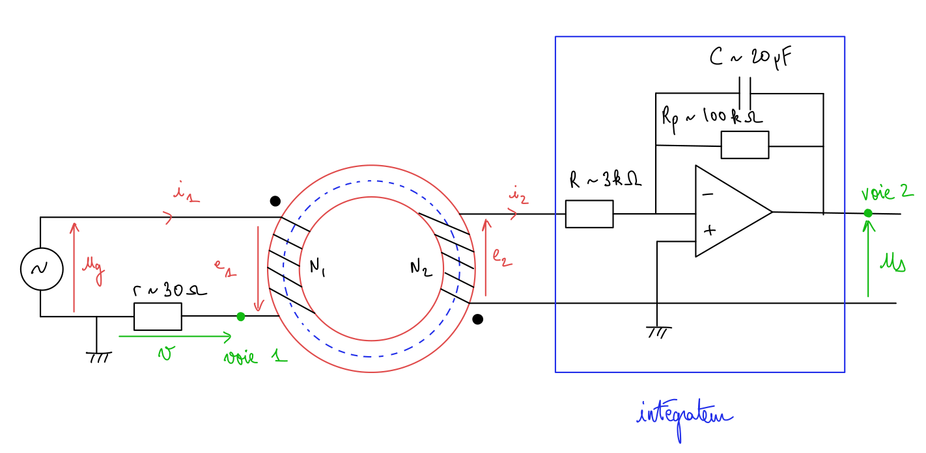
Etude d’un tore ferromagnétique
matériau ferromagnétque

Slide 6
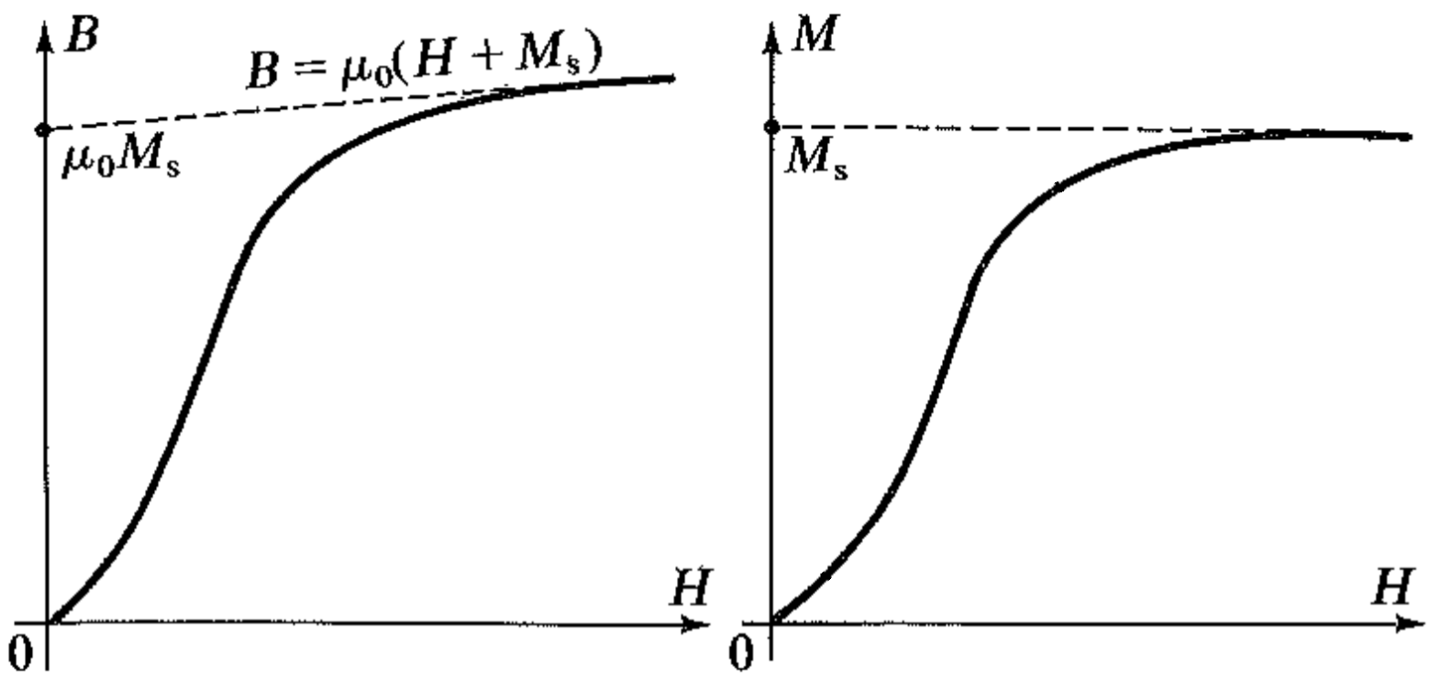
Première aimantation
Source: Bertin, Faroux, Renault, Electromagnétisme 4

Slide 7
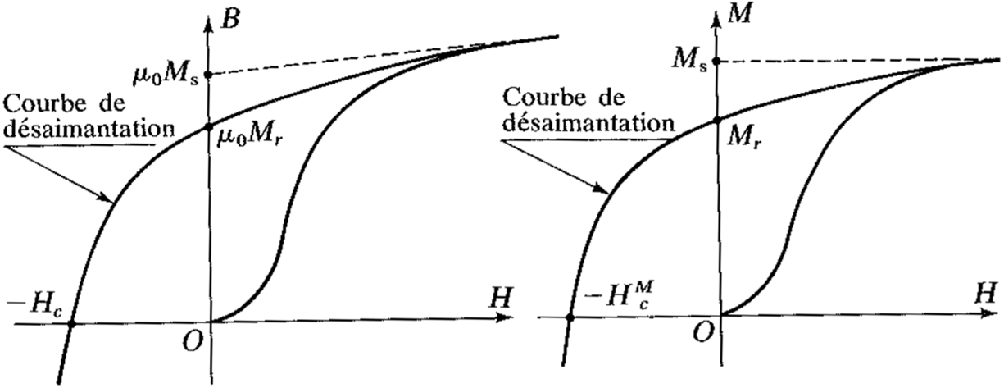
Hystérésis
Source: Bertin, Faroux, Renault, Electromagnétisme 4

Slide 8
Hystérésis

Slide 9
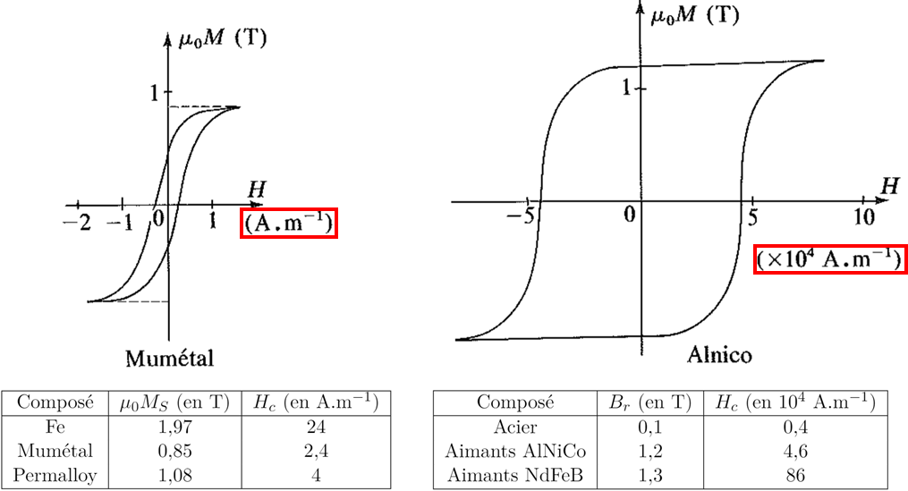
Ferromagnétique doux
Ferromagnétique dur
Source: Bertin, Faroux, Renault, Electromagnétisme 4

Slide 10
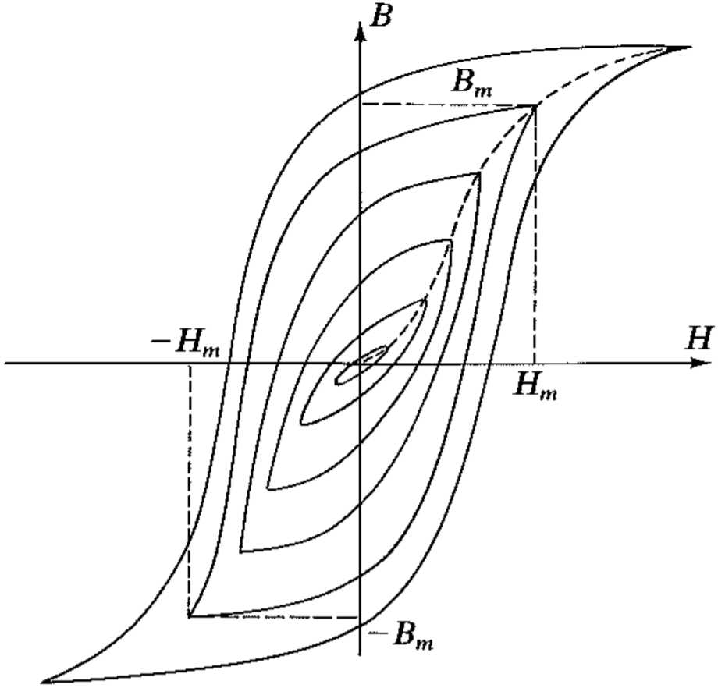
Désaimantation
Source: Bertin, Faroux, Renault, Electromagnétisme 4

Slide 11
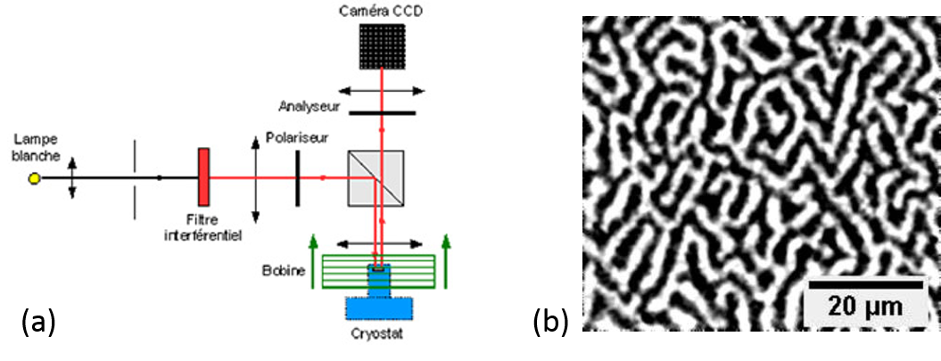
Domaine de Weiss
http://www.insp.upmc.fr/Microscopie-Kerr-polaire-et.html

Slide 12
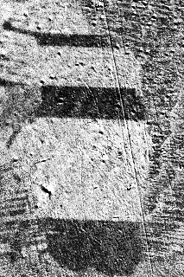
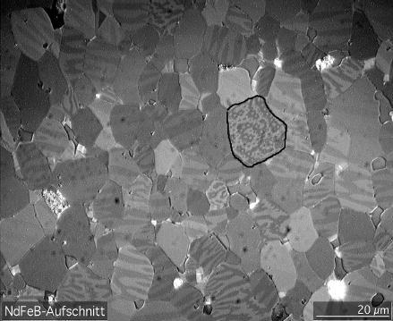
Domaine de Weiss
Grains microcristallins dans un morceau de NdFeB (alliage utilisé dans les aimants au néodyme) avec des domaines magnétiques rendus visibles grâce à un microscope Kerr. Les domaines sont les rayures claires et foncées visibles dans chaque grain.
Déplacement des domaines magnétiques dans un grain d'acier au silicium causé par l'application d'un champ magnétique externe croissant " vers le bas ", observé par un microscope Kerr.
Source: wikipedia

Slide 13
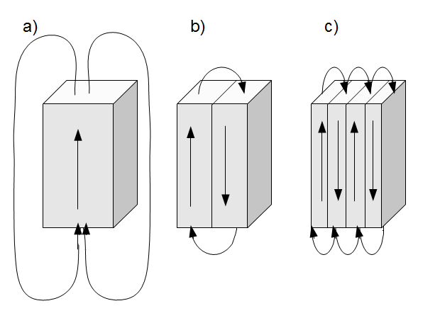
Mise en évidence de la réduction du champ magnétique lors de l'existence de plusieurs domaines.
Source: wikipedia

Slide 14
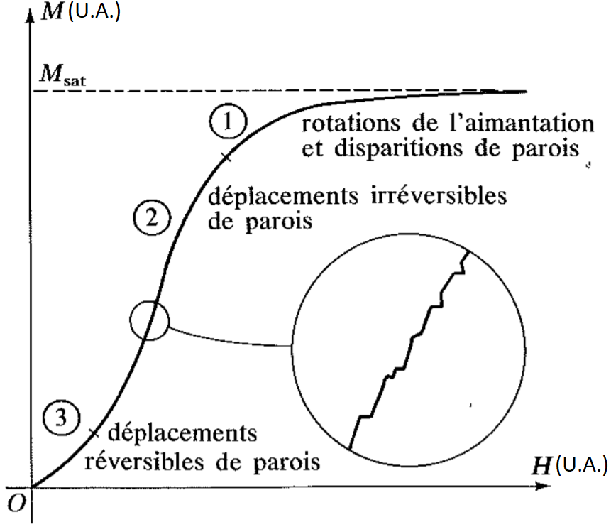
Source: Bertin, Faroux, Renault, Electromagnétisme 4

Slide 15
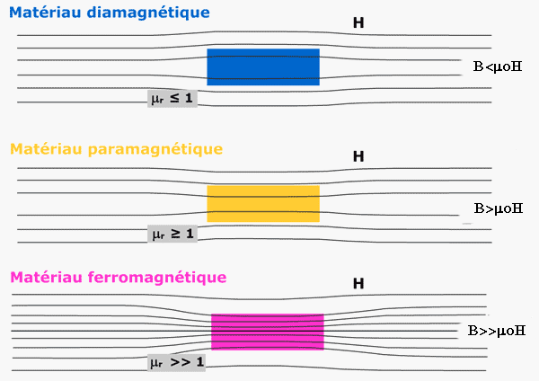
Source: wikipedia

Slide 16
Analogie
En approximation des régimes quasi-stationnaires:

Slide 17
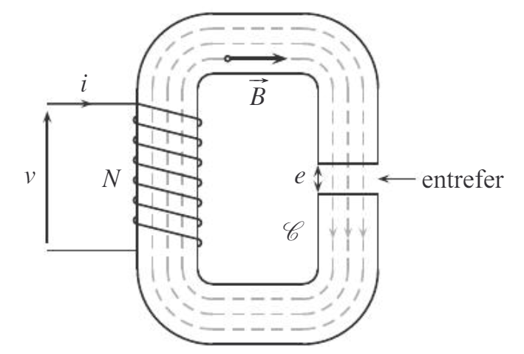
Electroaimant
Source: Sanz, PSI

Slide 18
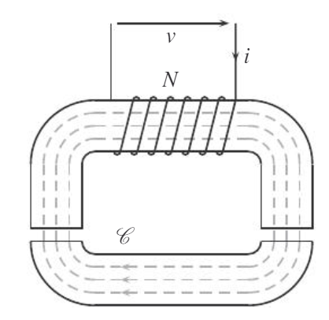
Electroaimant de levage
Source: Sanz, PSI

Slide 19
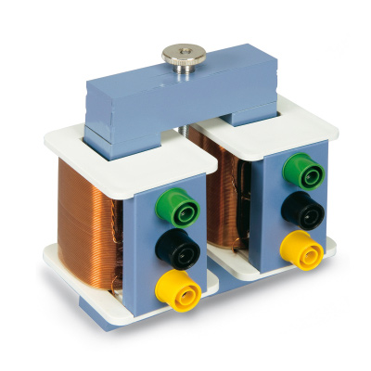
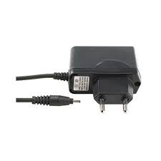
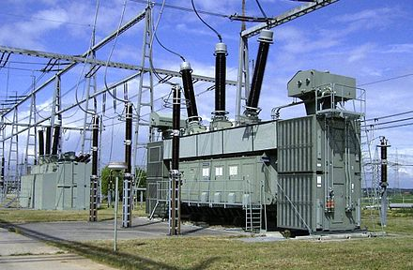
Transformateur
Source: wikipedia
Source: 3B Scientific

Slide 20
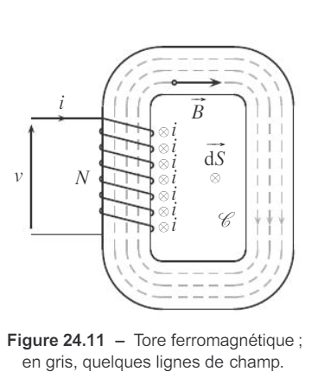
Tore ferromagnétique
Source: Sanz, PSI

Slide 21
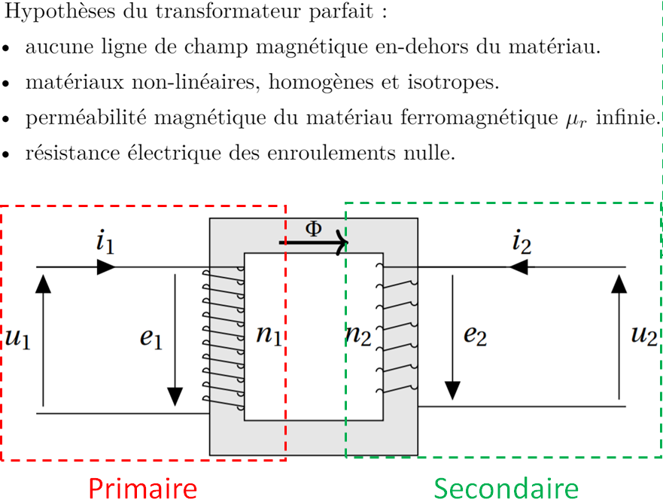
Transformateur idéal
Source: J. Ferrand

Slide 22
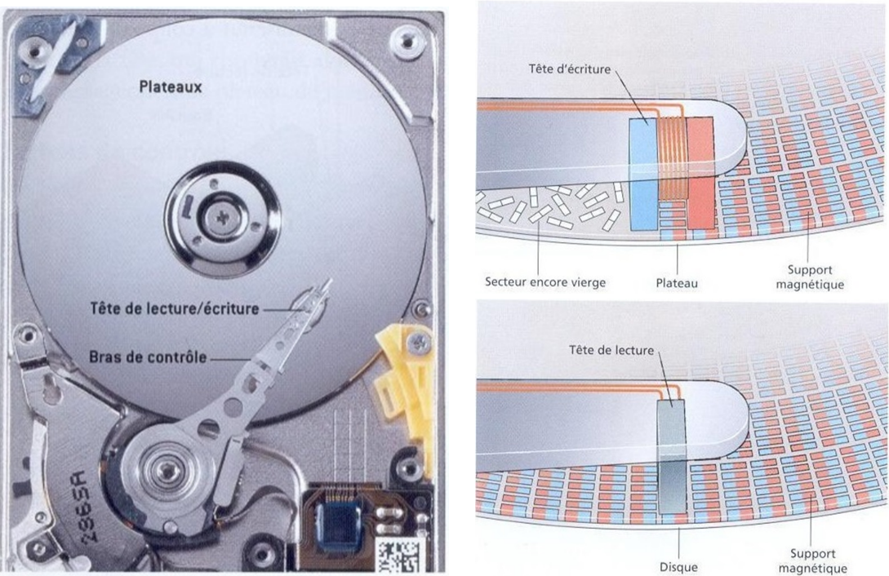
Principe du disque dur
Source: Ray, La physique par les objets quotidiens

Slide 23
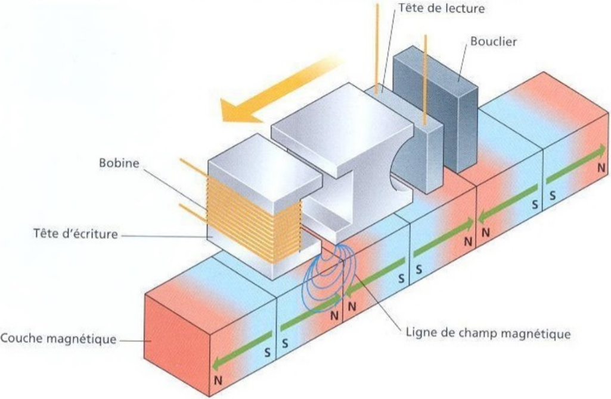
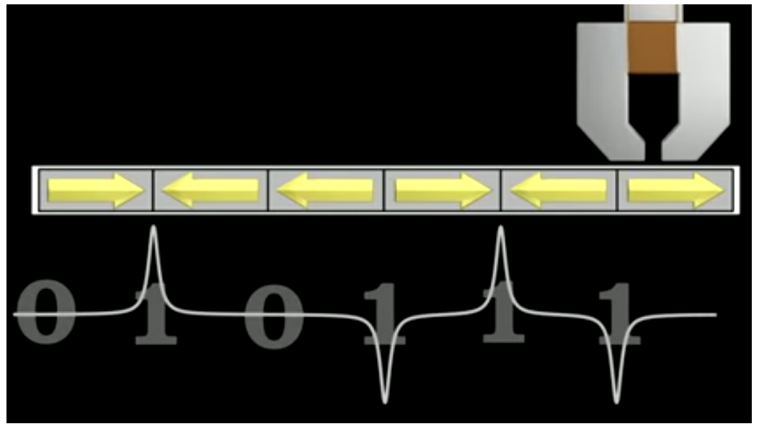
Principe du disque dur

Slide 24
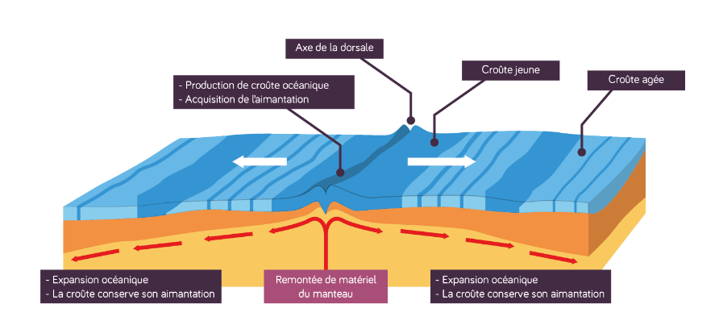
Paléomagnétisme

Slide 25
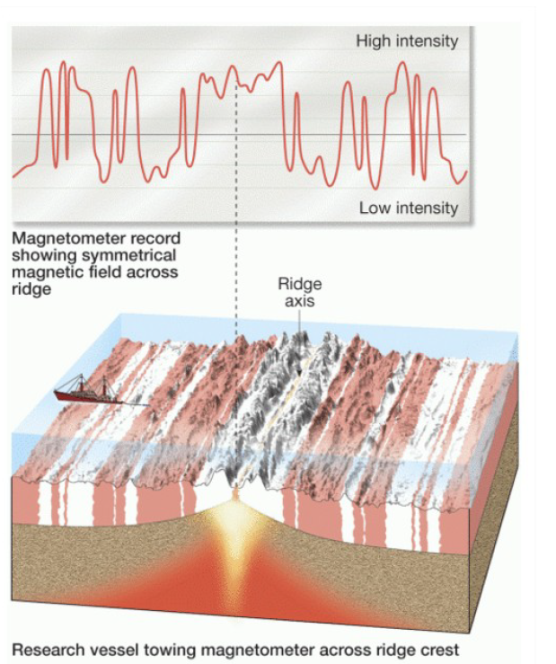
Paléomagnétisme

Slide 26
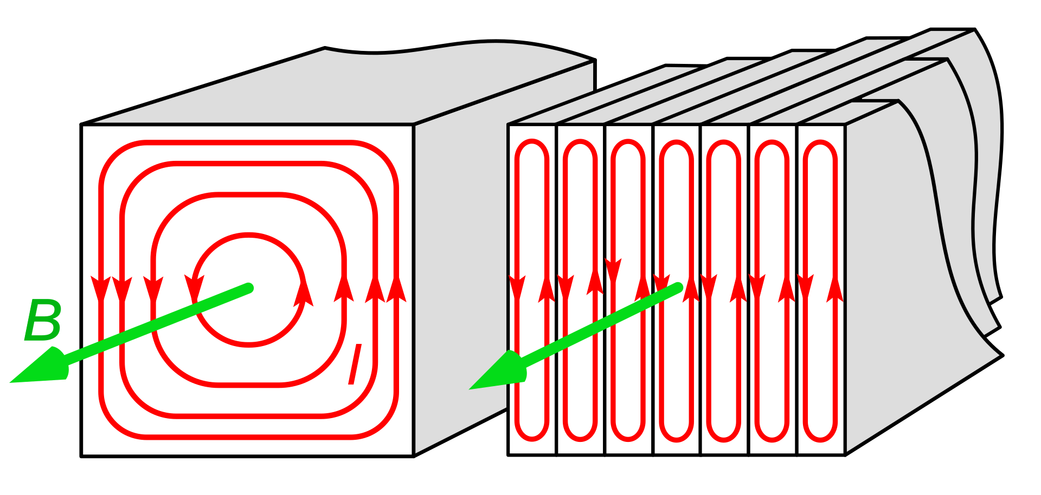
Feuilletage
Source: wikipedia

Slide 27
